Slide 1
МАДОУ Д/С № 17 «Ладушки»
г. Нижневартовск
Проект «Росток»
в младшей группе «Фантазеры»
Выполнила: воспитатели
Даутова Э.И.
Толстогузова О.А.
2024год

Slide 2
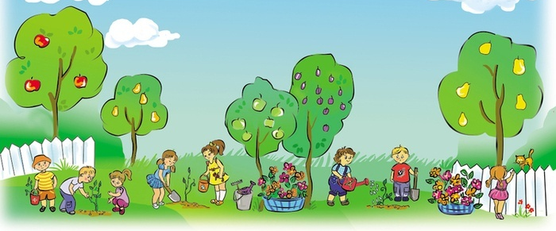
Актуальность проекта
Китайская пословица гласит: «Расскажи – и я забуду, покажи – и я запомню, дай попробовать и я пойму».

Slide 3
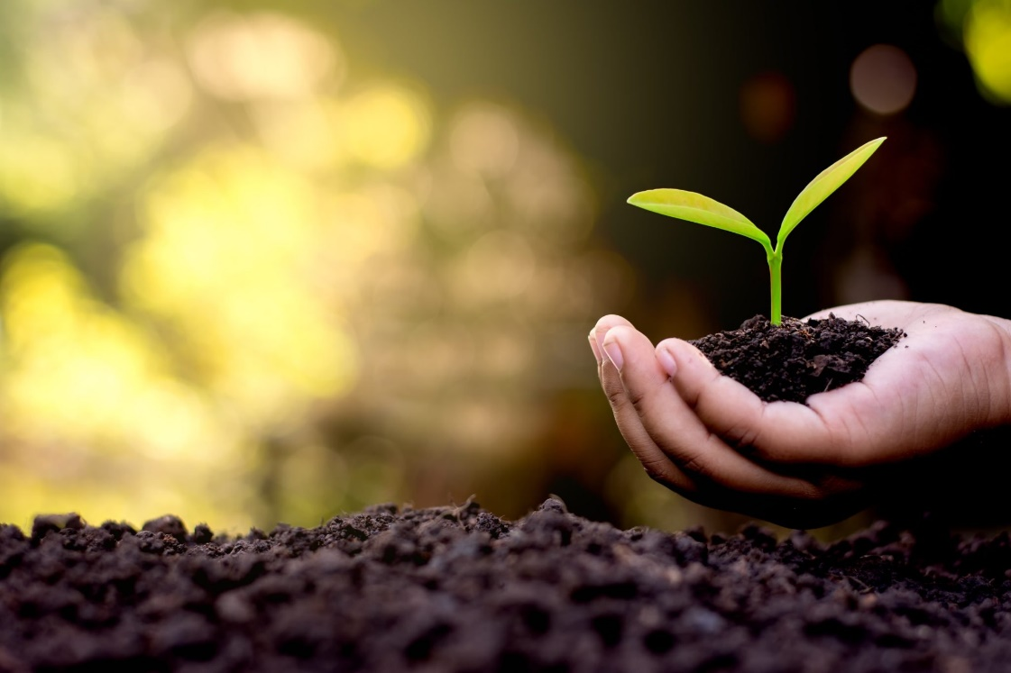
Актуальность проекта
Как известно, «самое лучшее открытие то, которое ребенок делает сам». Каждую весну на подоконнике у бабушек, мам расцветает зеленый ковер, рассада разной формы и раскраски. Но детям строго наказывают не трогать эти растения. А интерес и любопытство с каждым годом все сильнее. Ребята сами с удовольствием посадили бы эти растения, поливали бы, ухаживали. Вот и у нас возникла идея, вырастить цветы, посадив семена.

Slide 4
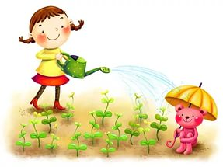
Гипотеза
Действительно ли могут вырасти растения в комнатных условиях?
Цель проекта
Рассмотреть процесс роста растений от семени до цветения. Формировать у детей интерес к опытнической и исследовательской деятельности по выращиванию культурных растений в комнатных условиях, а также обобщить и расширить знания дошкольников о том, как ухаживать за ними.
Тип проекта:
Краткосрочный.
Вид проекта:
Познавательно – исследовательский.
Продолжительность:
6 недель
Участники проекта:
Дети младшей группы, воспитатели.

Slide 5
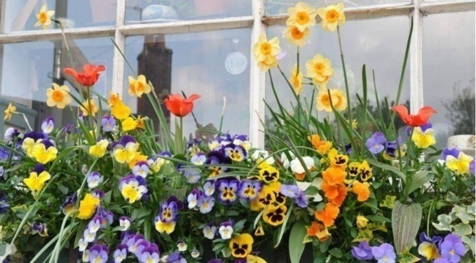
Задачи проекта
Формировать представление о семенах и цветах.
Формировать представление о стадиях развития растения из семени; закрепить полученные знания об условиях развития растений.
Развивать умение узнавать и называть части растения.
Формировать чувство ответственности при уходе за растениями: вовремя полить, рыхлить почву.
Учить наблюдать за всходами растений.
Формировать у детей основы безопасности собственной жизнедеятельности в процессе трудовой деятельности.
Способствовать развитию у детей познавательной активности, любознательности, стремления к самостоятельному познанию и размышлению, развитию умственных способностей и речи.
Воспитывать уважение к труду, бережное отношение к его результатам.
Воспитывать эстетический вкус.

Slide 6
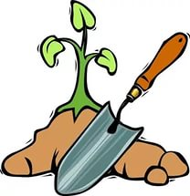
Этапы проекта
Подготовительный: определение цели и постановка задач в соответствии с возрастом детей и их интересами; приобретение необходимого оборудования и инвентаря: контейнеры под рассаду, семена, лейки, опрыскиватели, земля для рассады; подбор художественной литературы по данной теме.
Основной: чтение стихов, пословиц и поговорок художественной литературы о цветах, уход и наблюдение за растениями; проведение дидактических игр; различные виды изобразительной деятельности по тематике.
Заключительный: итоговая беседа с детьми (анализ проделанной работы); презентация проекта.

Slide 7
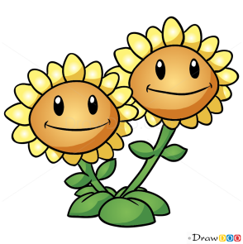
План мероприятий
№ п/п | Мероприятия | Цели
1. 2. 3. 4. 5. 6. 7. 8. | Беседа с родителями «Знакомство с проектом». Беседа с детьми о том, что такое огород и что на нём растёт. Сбор семян, подготовка земли. Совместная с детьми посадка семян в группе. Фоторепортаж «Как мы сажаем и ухаживаем за растениями». Разучивание потешек, пословиц, поговорок, песен, связанных с огородом, овощами и фруктами. Рассматривание иллюстраций, картинок. Чтение художественной литературы. | Привлечь родителей к реализации проекта «Росток». Расширять кругозор детей. Воспитывать трудолюбие. Воспитывать желание помогать взрослым. Привлечь к совместному труду всех детей в группе. Познакомить с фольклорными произведениями, связанными с огородом. Воспитывать желание заниматься творчеством самостоятельно. Восприятие художественной литературы.

Slide 8
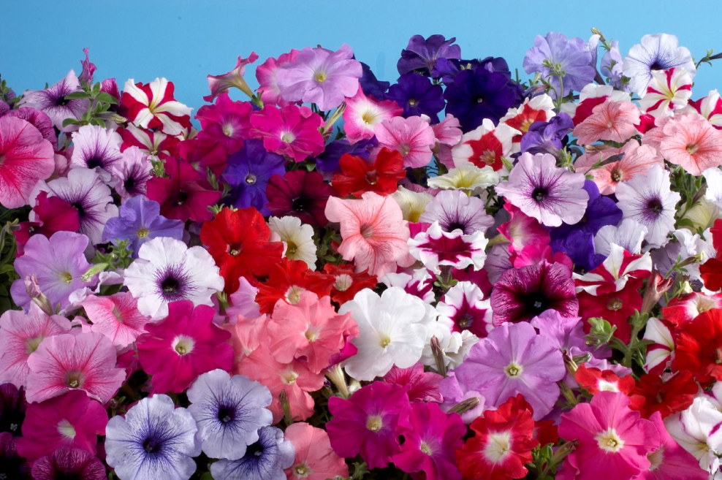
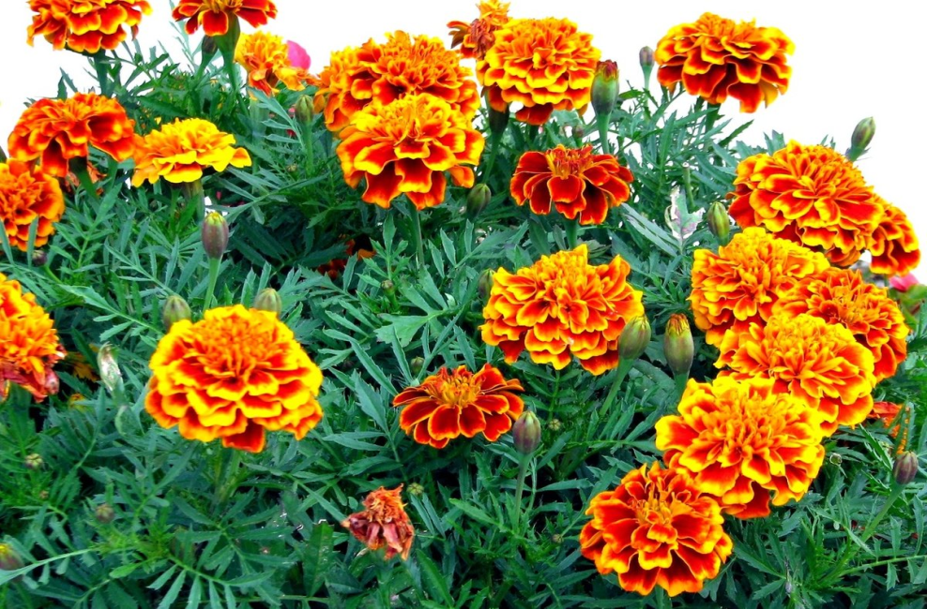
№ п/п | Мероприятия | Цели
9. 10. 11. 12. | Совместный с детьми уход за рассадой: полив, рыхление, прореживание. Отгадывание загадок про цветы. Наблюдения: «Растут ли наши растения?». Обработка и оформление материалов проекта в виде презентации. | Учить ухаживать за растениями. Развивать смекалку, память, внимание. Продолжать учить детей правильно строить суждения и делать выводы о создании благоприятных условий (воды, света, тепла). Развивать наблюдательность у детей. Создание учебно-дидактической базы для дальнейшего использования в работе.

Slide 9
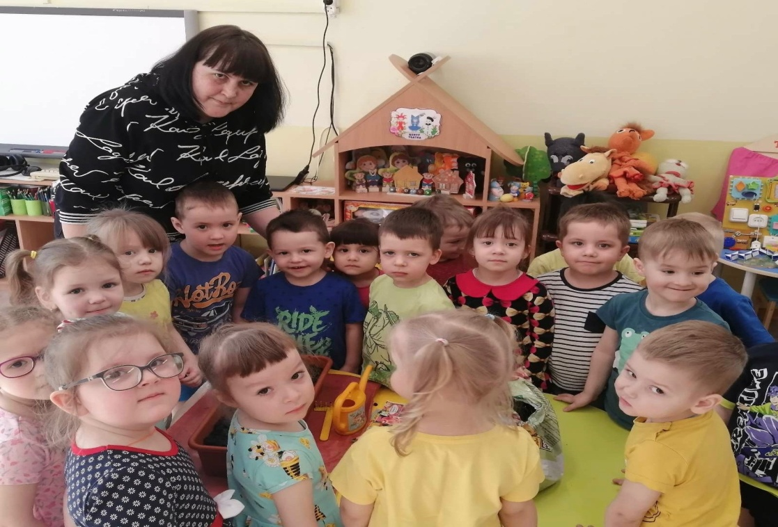
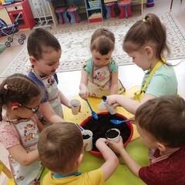
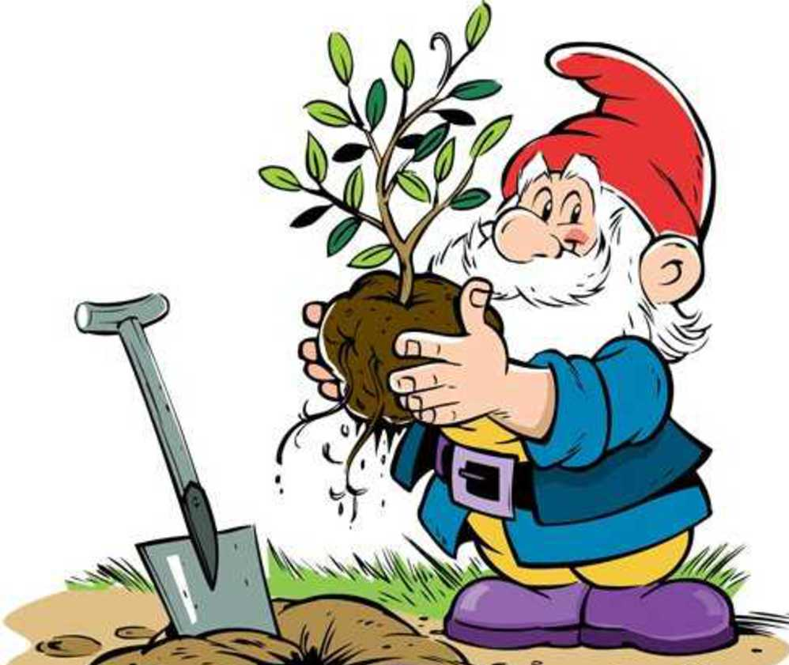
Посадка семян
Давайте вместе Землю украшать-
Сажать сады, цветы повсюду!
Давайте вместе Землю уважать
И относиться с нежностью, как к чуду!

Slide 10
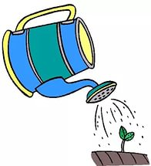
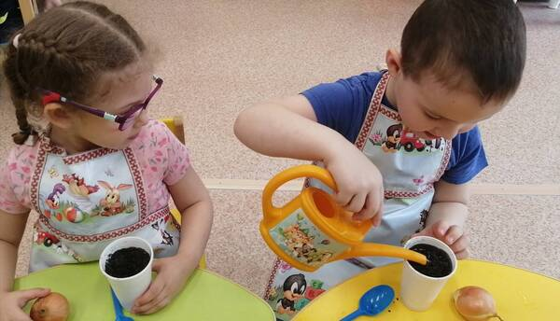
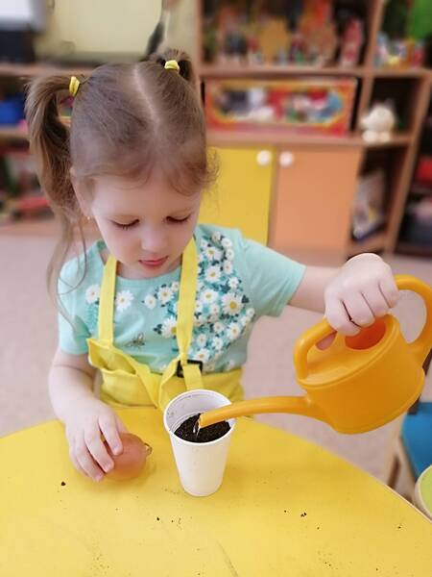
Уход за растениями
У ребят теперь работа:
И полить, и подрыхлить,
И удобрить, и с любовью
Все цветочки сохранить!

Slide 11
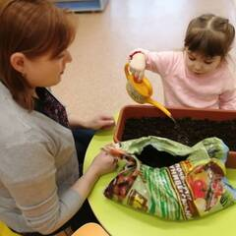
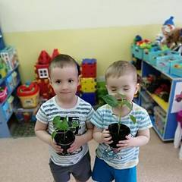
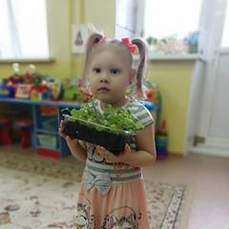
Работа с родителями

Slide 12
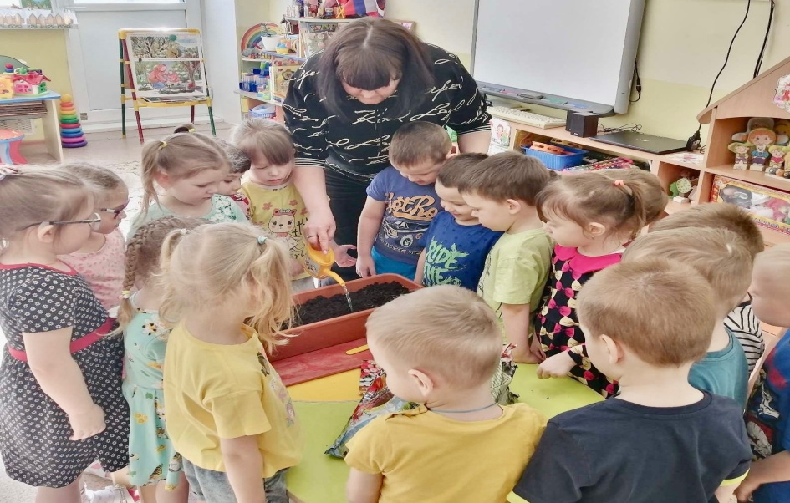
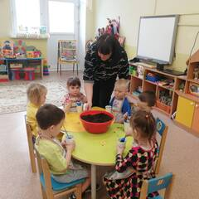
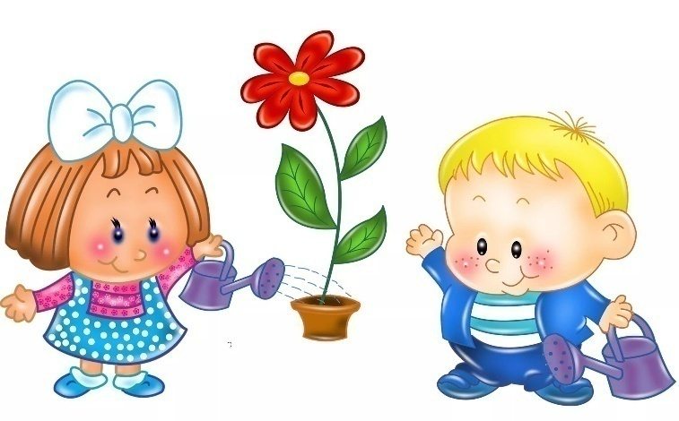
Наблюдение за ростом Растений
Посадили мы цветы
Посмотри- растут они!
Будем мы ухаживать,
Будем поливать,
Будем за цветочками
Дружно наблюдать!

Slide 13
Наблюдение за ростом Растений
Посадили мы цветы
Посмотри- растут они!
Будем мы ухаживать,
Будем поливать,
Будем за цветочками
Дружно наблюдать!

Slide 14
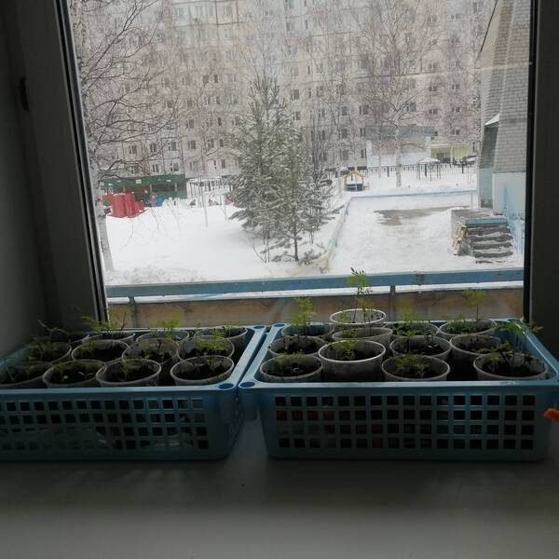
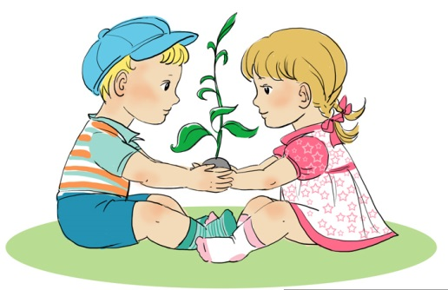
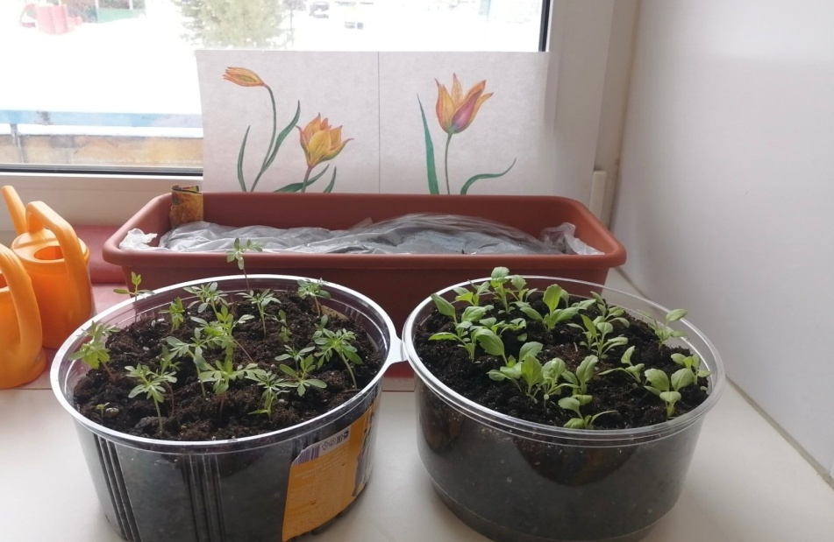
Наши первые росточки
Зелёными ладошками,
Чтоб солнышко обнять,
Росток толкает ножками
Во тьме землицу-мать.
Ну, с днём рожденья маленький!
Вдохни рассвет, малыш!

Slide 15
Наблюдение за ростом Растений
Посадили мы цветы
Посмотри- растут они!
Будем мы ухаживать,
Будем поливать,
Будем за цветочками
Дружно наблюдать!

Slide 16
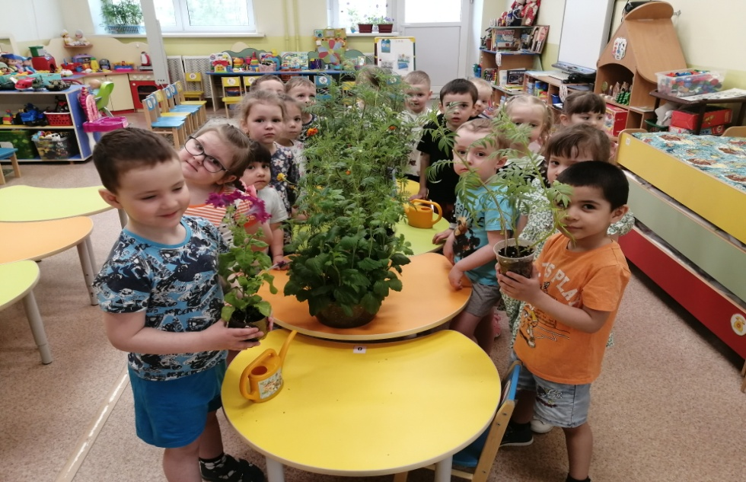
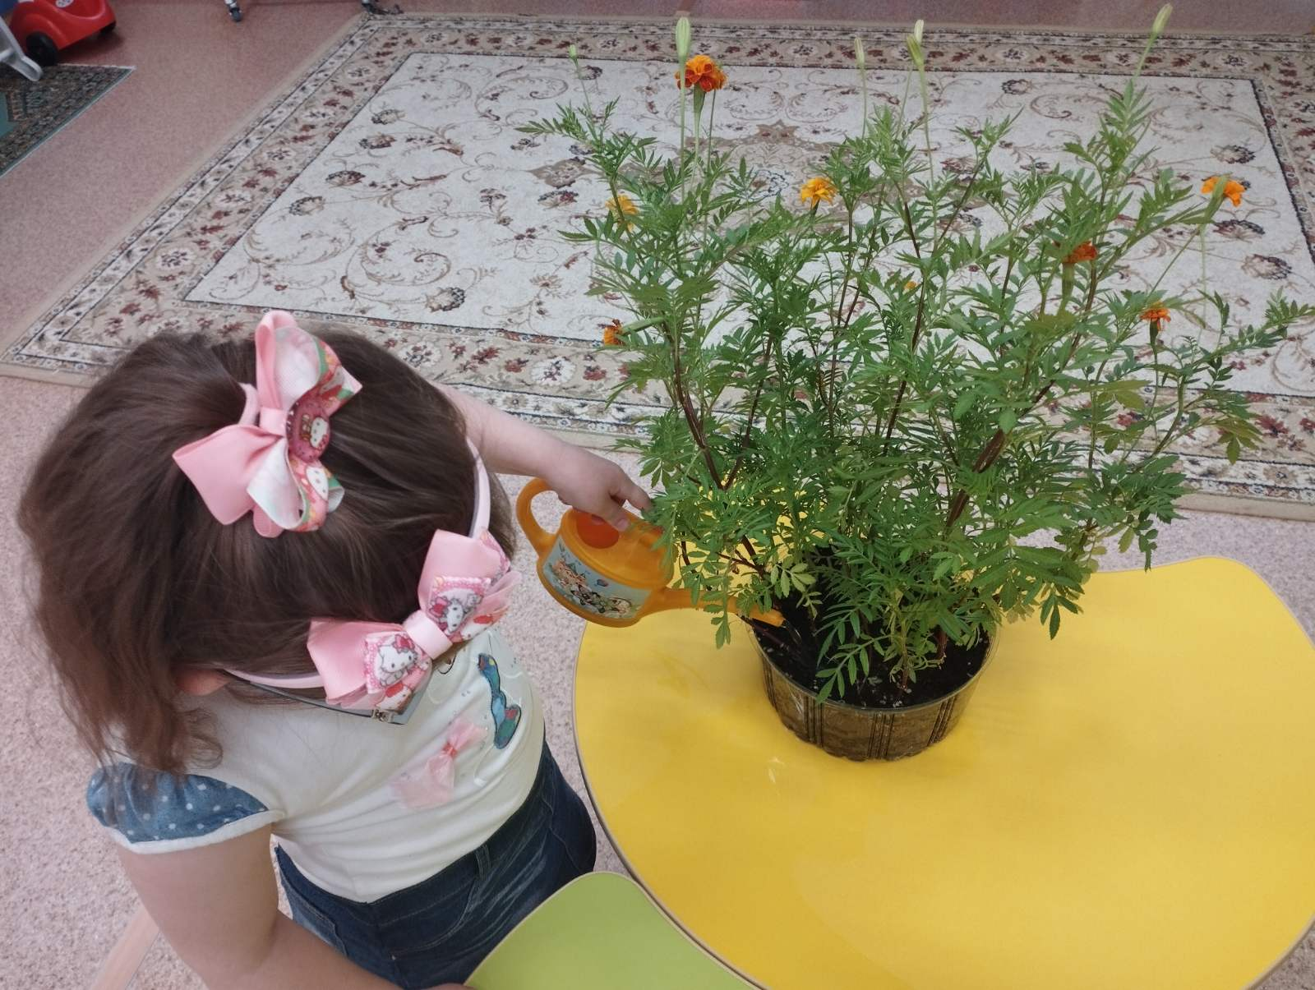
Посадка
Посадили мы цветы
Посмотри- растут они!
Будем мы ухаживать,
Будем поливать,
Будем за цветочками
Дружно наблюдать!

Slide 17
Результаты проекта «росток»
В группе создали
Проект «Росток»
У детей появился интерес к растениям.
Сформировались разносторонние знания о растениях.
Дети научились вести наблюдения и делать первые выводы.
Дети получили знания по уходу за культурными растениями
Сформировалось бережное отношение к растительному миру.
Сформировалось положительное отношение к труду, уважительное отношение к труду других людей
Научились работать в коллективе

Slide 18
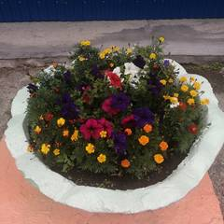
СПАСИБО ЗА ВНИМАНИЕ !

